Slide 1
讲道
辨别诸灵
证道：宋景昌 牧师
经文：约翰一书 4:1-6

Slide 2
讲道（辨别诸灵 约一4:1-6）
引言
神造人时在人的身上吹了一口气，就成了「有灵的活人」，因此人是以「灵」与神沟通
圣经也提醒神的百姓：当以心灵和诚实(以灵 以真理)来敬拜神(约4:23)。
但人的心若没有持守在真理里，很容易被改变。

Slide 3
讲道（辨别诸灵 约一4:1-6）
引言
这些灵透过假先知，传递似是而非的讯息来迷惑人心，使人离开真道。
从第一世纪直到今日，世界各地出现许多宣称是基督教某教派，但其实却是与真理相违的异端。
有些创教者自称是新的救主、新的弥赛亚再临，却只称耶稣是其中一位先知，试图高举自己，或贬抑耶稣的神性。

Slide 4
讲道（辨别诸灵 约一4:1-6）
引言
因此约翰劝诫所亲爱的弟兄们「一切的灵不可都信」。
要如何分辨「真理的灵」或「错谬的灵」呢？
约翰说要「察验」。

Slide 5
讲道（辨别诸灵 约一4:1-6）
「总要试验那些灵」
「亲爱的弟兄阿，一切的灵，你们不可都信，总要试验那些灵是出于神的不是；因为世上有许多假先知已经出来了。」（4:1）

Slide 6
讲道（辨别诸灵 约一4:1-6）
「总要试验那些灵」
无论是古今，我们都常常会面一些怪力乱神，特异功能的事，这些事情的出现，很大可能是出于邪灵所伪装，假先知也能仿效着行的（太24:24），为要吸引人去相信他们所谓的道理。
类似这些怪力乱神，甚至被灵附身的行为，所带出来的教义，让人信以为是神明的显现，都可以在各地的所谓传统文化节日中看到。

Slide 7
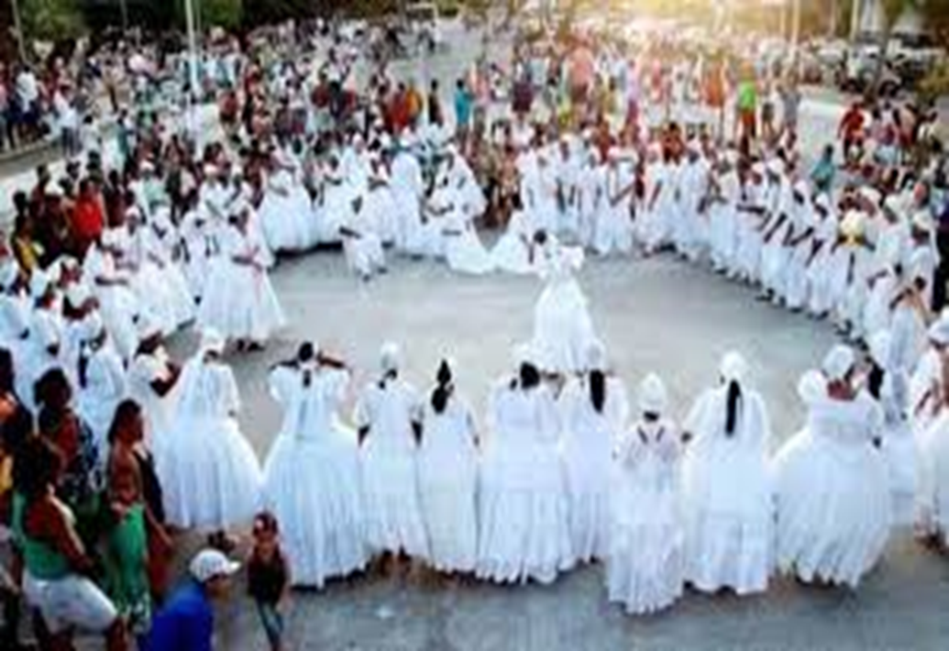
类似这些怪力乱神，甚至被灵附身的行为，所带出来的教义，让人信以为是神明的显现，都可以在各地的所谓传统文化节日中看到。
讲道（辨别诸灵 约一4:1-6）

Slide 8
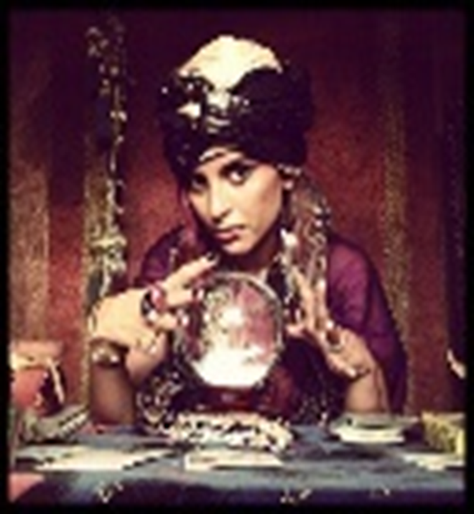
讲道（辨别诸灵 约一4:1-6）
类似这些怪力乱神，甚至被灵附身的行为，所带出来的教义，让人信以为是神明的显现，都可以在各地的所谓传统文化节日中看到。

Slide 9
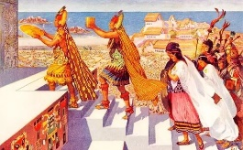
类似这些怪力乱神，甚至被灵附身的行为，所带出来的教义，让人信以为是神明的显现，都可以在各地的所谓传统文化节日中看到。
讲道（辨别诸灵 约一4:1-6）

Slide 10
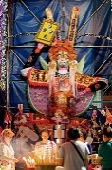
类似这些怪力乱神，甚至被灵附身的行为，所带出来的教义，让人信以为是神明的显现，都可以在各地的所谓传统文化节日中看到。
讲道（辨别诸灵 约一4:1-6）

Slide 11
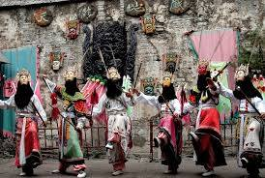
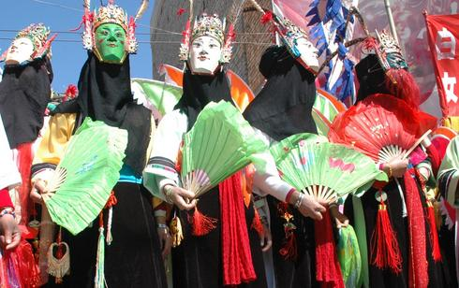
V1 总要试验那些灵： 贵州省天龙屯堡地戏
讲道（辨别诸灵 约一4:1-6）

Slide 12
讲道（辨别诸灵 约一4:1-6）
总要试验那些灵：
事实上，无论是在旧约时代，或是新约时代，都有假先知出现。这些假先知自称被灵感动说教导的话，甚至发出一些预言，吸引人相信他，跟随他，敬拜那附在他身上的灵。
在圣经中也有记载人与灵界建立关系的，为的是得到个人的利益。例如，在使徒行传八9~10所记载的那位行邪术的西门。另外在使徒行传十六16记载的那位行邪术为主人大得财利的使女，都是属于这一类。

Slide 13
讲道（辨别诸灵 约一4:1-6）
总要试验那些灵：
今天有许多基督徒被超自然的神迹所迷惑，以为出于神的才能行神迹，殊不知邪灵也能行超自然的事。
我们对于一切自称为神说话的人，不轻易相信，但也不任意藐视他们；对他们所说的话，总要察验(参帖前五20~21)。
魔鬼的诡计是叫不信的人对真道甚么都不信，而叫信的人对真假道理甚么都信，结果两者都上了它的当。

Slide 14
讲道（辨别诸灵 约一4:1-6）
总要试验那些灵：
魔鬼的诡计是叫不信的人甚么都不信；又使信的人甚么都信。那结果却都同样地陷入它所设的陷阱中。
既然约翰要警告我们：不要每个灵都相信，总要试验这些灵。
那么，我们用怎样的原则来辨别诸灵呢？让我们再读2~3节。

Slide 15
讲道（辨别诸灵 约一4:1-6）
辨别诸灵的原则：
2 你们可以从这一点认出神的灵：凡宣认耶稣基督是成了肉身而来的，这灵就是出于神；
3 凡不宣认耶稣的，这灵就不是出于神，这是属于敌基督者的灵；你们曾听说敌基督者要来，现在他已经在世上了。

Slide 16
讲道（辨别诸灵 约一4:1-6）
辨别诸灵的原则：
要辨别诸灵，就先要能分辨出这灵的出处、来源。「来源」是十分重要，因为可以反映出事物的本质。
既然邪灵亦可以有超然的能力，这与真理的灵所作的，看来好像没有分别。
因此，需要辨明这超然能力的来源，就显得十分重要。

Slide 17
讲道（辨别诸灵 约一4:1-6）
辨别诸灵的原则：
重点是要试验 “那灵” 是否承认：耶稣基督就是「道」，祂成了肉身而来。
因为圣灵在耶稣道成肉身的事上，有十分重要的参与 – 耶稣乃是童女马利亚被圣灵感孕而生的。
而且圣灵会高举耶稣，尊祂为大，更领人亲近耶稣，使人专注在祂身上。
因此，当这个灵承认耶稣就是那道(logos), 成了肉身的基督，那必然是来自圣灵！

Slide 18
讲道（辨别诸灵 约一4:1-6）
辨别诸灵的原则：
敌基督、假先知或恶的灵(鬼魔的灵)除了传播虚谎的道理之外，它们在信仰基本的问题上，都有一个共通点，就是「不信耶稣就是那道(logos)， 成了肉身的基督。
这与保罗在林前十二章的教导很相近：『所以我告诉你们，被 神的灵感动的，没有说「耶稣是可咒诅」的；若不是被圣灵感动的，也没有能说「耶稣是主」的。』

Slide 19
讲道（辨别诸灵 约一4:1-6）
属神的人是得胜者，必听从神 (四4-6)
4 孩子们啊，你们是属神的，幷且已经胜过他们，因为那在你们里面的比那在世上的更大。
5 他们是属世界的，因此他们从世界的观点说话，世人也听从他们。
6 我们是属神的，认识神的人就听从我们；不属神的人，就不听从我们。这样，我们就可以认出真理的灵和错谬的灵了。

Slide 20
讲道（辨别诸灵 约一4:1-6）
属神的人是得胜者，必听从神 (四4-6)
虽然一些信仰基础较薄弱的基督徒，比较容易会被敌基督、假先知的教导吸引，甚至离开所属的教会。
然而，约翰提醒我们，我们是相信基督，耶稣基督是我们的救主，耶稣基督已经胜过一切的灵，我们是属于神的，在我们生命里面的圣灵，比世上一切灵更大。
这是我们信仰的重要基础。因此，邪灵的势力不能再大，也不能胜过住在我们里面的圣灵。

Slide 21
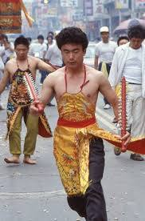
讲道（辨别诸灵 约一4:1-6）
属神的人是得胜者，必听从神 (四4-6)
台湾有一位年青人，为了要得到别人的尊敬，便去到附近的庙当乩童。
这位乩童靠着主耶稣全然胜过那恶者。是完全的得胜者。
他今天仍然公开为主作见证，同时，他也愿意公开承认他过去所犯的错。仍然为他过去做得不好的事而感到愧疚。

Slide 22
讲道（辨别诸灵 约一4:1-6）
属神的人是得胜者，必听从神 (四4-6)
约翰在这里带出一个在末世处境中，必定会出现的一个壁垒分明的情况，
就是一方是属世界的营垒，另一方是属神的的营垒。
这里的「他们」是指那些由敌基督者之灵所运行的假先知；
而「我们」是指属神的信徒或使徒和神仆们。

Slide 23
讲道（辨别诸灵 约一4:1-6）
属神的人是得胜者，必听从神 (四4-6)
约翰在「世人也听从他们」这一点上提醒我们：
任何为世人所认同的言论和教义或主张，但不足以证明这些教训是真理。
作为耶稣基督的门徒，就听从那些传讲真理之使徒们的教训。
有圣灵内住的生命，且在生命经历中与神相交，这样，我们便能按真理分辨出他们的言论和主张，是否附合圣经真理的教导。

Slide 24
讲道（辨别诸灵 约一4:1-6）
属神的人是得胜者，必听从神 (四4-6)
弟兄姊妹，在末后的日子中，邪灵之工作会透过不同的方式，来影响我们，破坏我们与神的关系，远离神，甚至可能会加入他们的营垒。
然而，弟兄姊妹必须要记着，我们必须有坚强的信心，深深相信耶稣是得胜的君王，有圣灵住在心里，我们因着信靠祂，我们也是胜利者。

Slide 25
讲道（辨别诸灵 约一4:1-6）
属神的人是得胜者，必听从神 (四4-6)
弟兄姊妹，请不要低估邪灵的力量，也不要给鬼魔留有余地。
那恶者会在我们的生命中寻找破口，在这些破口上大肆攻击我们，
这些破口好大可能就是我们那些隐而未现的罪，或是一些我们不愿意向耶稣承认的过犯。

Slide 26
讲道（辨别诸灵 约一4:1-6）
属神的人是得胜者，必听从神 (四4-6)
要让我们这些生命的弱点，能够重新刚强起来，因此，我们要在神的话语上札根，我们越认识、明白圣经的真理，就越能够勇于把我们的生命弱点交付给耶稣基督去洁净，得以强化坚立。
我们就越能够辨识假先知的教导是否正确，也能够辨识灵界中的真伪，不会被异教之风吹动。

Slide 27
讲道（辨别诸灵 约一4:1-6）
属神的人是得胜者，必听从神 (四4-6)
我们每一位属神的儿女，都应该深深知道我们所信的是谁，专心读经明白真道；
不要空有基督徒的名号，对信仰的迷糊；
当有人问起福音的原由时，我们都能清楚明白的阐述，并把真道活现在生活中。

Slide 28
讲道（辨别诸灵 约一4:1-6）
总结
我们是耶稣基督的门徒，就是认识真理的教会，
在我们中间有圣灵、有神迹(生命得改变)、
有真理(神的话语)，
结出圣灵果子(应有的行为本质)，
不贪爱世界，顺服真理的圣灵，就是属神的，
我们就有真正智慧去辨别诸灵。

Slide 29
讲道（辨别诸灵 约一4:1-6）
总结
弟兄姊妹，使徒的教导是，不要被世界的王弄瞎了心眼，要明白唯有三位一体的真神，才是我们敬拜的对象。
当我们心中有神的爱，就有神的生命；在圣灵的引导下，就能有智慧地去面对灵界的争战、面对异端的挑战甚或死亡的威吓。
同时，要紧紧记着约翰提出分辨「真信仰」的指标：

Slide 30
讲道（辨别诸灵 约一4:1-6）
总结
「凡宣认耶稣基督是成了肉身而来的灵，就是出于神的」；同样的若「不宣认耶稣的灵，不是出于神，这是那敌基督者的灵」。
因为，雅各书2:19的教导：你信神只有一位，你信的不错；鬼魔也信，却是战惊。
当鬼魔面对神，面对圣灵，它比我们更恐惧战惊。

